Slide 1
JAVA
Maksym Shaptala

Slide 2
Topics
Data Types. Control Flows
Arrays. Loops
Static methods. OOP
Generics. Collections
Exceptions. Lambdas. Streams

Slide 3
Методы

Slide 4
Для чего нужны методы?
int [] mas1 = {5, 6,7, 8,7,7,2,1,3,3}
int [] mas2 = {8, 6,3, 1,7,4,2,1,9,3}
int [] mas3 = {1, 6,7, 8,7,7,2,1,2,3}
код сортировки массива 1
код сортировки массива 2
код сортировки массива 3

Slide 5
Что такое метод?
Метод — это именованный блок кода.

Slide 6
Статический метод
Статическим методом называется фрагмент программы, которому присвоено некоторое уникальное имя, и который по этому имени можно вызывать из остальных частей программы. В момент, когда происходит вызов, выполняются действия, перечисленные внутри метода (в его описании или теле).

Slide 7
Синтаксис объявления
модификаторы тип_возвращаемого_значения имя_метода (формальные аргументы) { // действия, выполняемые методом // возможно, return }
public static void main(String [] arguments) {
// исполняемый код
}

Slide 8
Правила объявления метода
Метод может быть объявлен только в теле класса.
В статическом методе, можно использовать только статические методы и переменные класса.
Нельзя объявлять метод внутри другого метода.

Slide 9
Модификаторы метода
static - модификатор, который указывает, что он может вызываться без создания объекта (экземпляра класса), такой метод называется статическим.
public, protected, private – уровень доступа к методу.
abstract – указывает на то, что метод будет только объявлен.

Slide 10
Возврашаемое значение
После модификаторов, указывается тип возвращаемого им значения
public static int getTwo() {
return 2;
}
Использование возвращаемого значения
int a = getTwo();
int b = 5 + getTwo();
int c = getSum(5, getTwo());

Slide 11
Аргументы (параметры) метода
<тип_аргумента> <имя_аргумента>
Значение, которые передаются методу в момент вызова, называются фактическими параметрами, а имена аргументов, которые фигурируют в описании метода — формальными параметрами.

Slide 12
Аргументы
Аргументы в методе указываются в скобках, через запятую.
Аргумент состоит из типа аргумента и индификатора аргумента.
public static void (int [] mas)
public static void (int val1, int val2)

Slide 13
Пример формальных параметров
void print(String message, int number)
void printNumber(int number)
void printArray(int [] numbers)
void printText(String text)

Slide 14
Аргументы
Каждый формальный параметр является внутри метода локальной переменной, то есть он недоступен за пределами метода (вне блока его описания). В момент вызова метода фактическое значение копируется в формальный параметр.

Slide 15
Пример использования фактических параметров.
print(“Cat”, 3);
printNumber(7);
printArray(new int[]{ 8, 4 , 6 });
printText(“Bad Cat”);

Slide 16
Область видимости
Передавая какую-либо переменную базового типа как параметр методу при его вызове, мы не сможем изменить значение этой переменной в основной программе. Если в метод через аргумент передаётся какого-либо объекта или массива, то внутрь метода копируется только ссылка на объект или массив.
Действия, которые мы совершим с массивом или объектом внутри метода, отразятся на состоянии этого массива или объекта в основной программе даже после того, как метод завершит свою работу. Внутри метода мы обращались по тому же адресу и работали с теми же данными в памяти, что доступны в основной программе.

Slide 17
Сигнатура метода
Сигнатурой метода называется совокупность его имени и набора формальных параметров. Java позволяет создавать несколько методов с одинаковыми именами (перегрузка) , но разными сигнатурами.
static void print(int i)
static int print(String text)

Slide 18
Пример перегрузки методов
static void print (String a) { System.out.println(a); }
static void print(int [] a) { for (int i=0; i<a.length; i++) { System.out.print(a [i] + " ") } System.out.println(); }

Slide 19
Множественный параметр
static void print (String … strings)
{
for (String string : strings)
{
System.out.print(string);
}
}

Slide 20
ООП

Slide 21
Высказывания великих
“Object-oriented programming is an exceptionally bad idea which could only have originated in California.”
Edsger Wybe Dijkstra

Slide 22
Парадигма
Паради́гма (от греч. παράδειγμα, «пример, модель, образец») — совокупность фундаментальных научных установок, представлений и терминов, принимаемая и разделяемая научным сообществом и объединяющая большинство его членов.

Slide 23
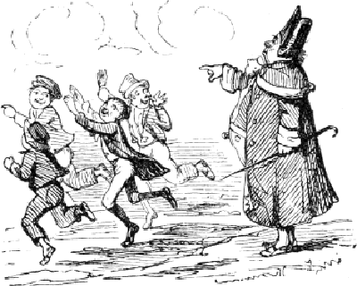
Императивное программирование
Императивное программирование
программы = инструкции + данные.

Slide 24
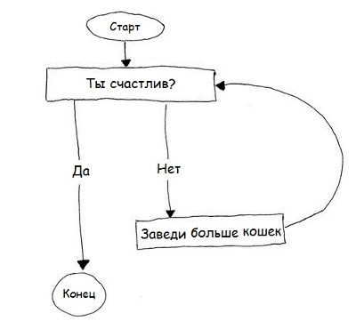
Структурное программирование

Slide 25
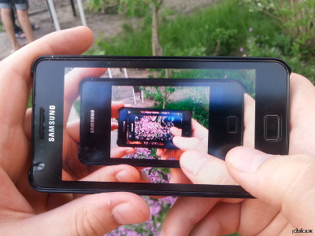
Процедурное программирование
Процедурное программирование программы = данные + алгоритмы.
Разбиение задач на более мелкие

Slide 26
Другие парадигмы программирования
Функциональное программирование программы = функции + функции.

Slide 27
ООП
Объектно-ориентированное программирование - это методология программирования, основанная на представлении программы в виде совокупности объектов, каждый из которых является экземпляром определенного класса, а классы образуют иерархию наследования.
Программа состоит из объектов, обменивающихся сообщениями. Объекты могут обладать состоянием, единственный способ изменить состояние объекта - послать ему сообщение, в ответ на которое, объект может изменить собственное состояние.

Slide 28
Принципы ООП
Инкапсуляция
Наследование
Полиморфизм
Абстракция

Slide 29
Класс
Класс описывает содержание и поведение некой совокупности данных и действий над этими данными.

Slide 30
Класс
Объявление класса производится с помощью ключевого слова class.
Пример:
[<cпецификатор доступа>] class < имя_класса > {
// содержимое класса
}
сlass Cat {
}

Slide 31
Объект
Object - это экземпляр класса.
Объект = Данные + Операции
Cat cat = new Cat();
Оператор new создает экземпляр указанного класса и возвращает ссылку на вновь созданный объект.

Slide 32
Члены класса
Переменные, определённые внутри класса (не метода), называются переменными экземпляра.
Для доступа к этим переменным используется точка (.).
Методы и переменные внутри класса являются членами класса.

Slide 33
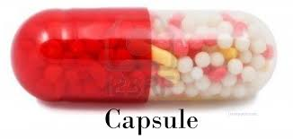
Инкапсуляция
Инкапсуляция (encapsulation) — это языковая конструкция позволяющая связать данные с методами, предназначеными для обработки этих данных. Механизм языка
позволяющий ограничить доступ одних компонентов к другим.

Slide 34
Основные цели инкапсуляции
Обеспечить безопасность использования модуля, вынести в интерфейс, сделать общедоступными только те методы обработки информации, которые не могут испортить или удалить исходные данные.
Уменьшить сложность, скрыв от внешнего мира ненужные детали реализации.

Slide 35
Спецификаторы доступа
private: члены класса доступны только внутри класса;
default (package-private) (модификатор, по-умолчанию): члены класса видны внутри пакета (если класс будет так объявлен он будет доступен только внутри пакета);
protected: члены класса доступны внутри пакета и в наследниках;
public: члены класс доступны всем;

Slide 36
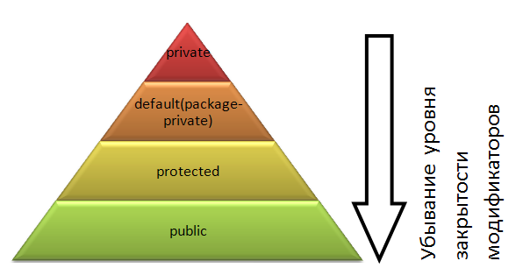
Уровень закрытости

Slide 37
Уровни доступа
Уровень доступа
Модификатор | Class | Package | Subclass | World
public | Y | Y | Y | Y
protected | Y | Y | Y | N
no modifier | Y | Y | N | N
private | Y | N | N | N

Slide 38
Наследование
Наследование (inheritance) — это отношение между классами, при котором класс использует структуру или поведение другого класса.
От одного класса может быть порождено произвольное количество новых классов.
Основной плюс для программиста от наследования, это уменьшение повторяемости кода.
Второй плюс построение иерархии классов вашей модели.

Slide 39
Наследование
class Animal {
}
class Cat extends Animal {
}
Animal - Суперкласс (родитель)
Cat - Подкласс (потомок Animal)

Slide 40
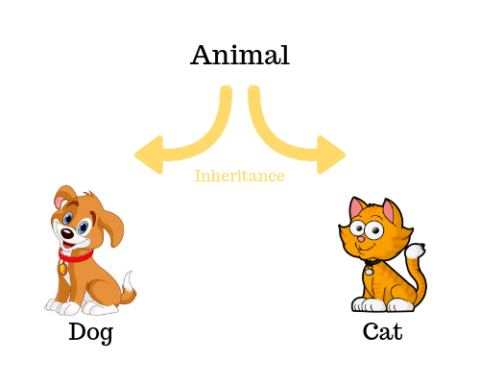
Иерархия
Наследование вводит иерархию "общее/частное", в которой подкласс наследует от одного или нескольких более общих суперклассов.

Slide 41
Сокрытие методов класса при наследовании.
Если подкласс определяет метод класса (static метод) с такой же сигнатурой как и метод в суперклассе, то метод в подклассе скрывает метод суперкласса.
Если в суперклассе метод был static, а в подклассе, его сделать не static получим ошибку компиляции.

Slide 42
Сокрытие переменной экземпляра
Когда имя локальной переменной совпадает с именем переменной экземпляра, локальная переменная скрывает переменную экземпляра.

Slide 43
Ключевое слово this
Ключевое слово this - это ссылка на текущий экземпляр класса.
Оно может использоваться внутри любого метода для ссылки на текущий объект.

Slide 44
Конструктор
Конструктор - это специальный «метод», который вызывается при создании нового объекта.
Имя конструктора должно совпадать с именем класса, включая регистр, а по синтаксису конструктор похож на метод без возвращаемого значения.

Slide 45
Конструктор
Конструктор имеется в любом классе. Даже если вы его не написали, компилятор Java сам создаст конструктор по умолчанию (default constructor), который, впрочем, пуст, он не делает ничего, кроме вызова конструктора суперкласса.

Slide 46
Конструктор
Конструктор выполняется автоматически при создании экземпляра класса, после распределения памяти и обнуления полей, но до начала использования создаваемого объекта.

Slide 47
Конструктор
Конструктор не возвращает никакого значения. Поэтому в его описании не пишется даже слово void, но можно задать один из трех модификаторов public, protected или private.

Slide 48
Конструктор
Конструктор выполняется автоматически при создании экземпляра класса, после распределения памяти и обнуления полей, но до начала использования создаваемого объекта.

Slide 49
Конструктор
Конструктор не является методом, он даже не считается членом класса. Поэтому его нельзя наследовать или переопределить в подклассе.

Slide 50
Конструктор
Тело конструктора может начинаться:
с вызова одного из конструкторов суперкласса, для этого записывается слово super() с параметрами в скобках, если они нужны;
с вызова другого конструктора того же класса, для этого записывается слово this() с параметрами в скобках, если они нужны.

Slide 51
Конструктор объекта
public class Cat {
private String name;
public Cat() { name=“noname”;}
public Cat(String name){
this.name = name;
}
}
Cat myCat = new Cat(“Васька”);

Slide 52
Порядок вызова конструкторов
В иерархии классов конструкторы вызываются в порядке наследования, начиная с суперкласса, и заканчивая подклассом.

Slide 53
Порядок вызова конструкторов
Более того, поскольку super () должен быть первым оператором, выполняемым в конструкторе подкласса, этот порядок остается неизменным, независимо от того, используется ли форма super (). Если конструктор super () не применяется, программа использует конструктор каждого суперкласса, заданный по умолчанию или не содержащий параметров.

Slide 54
Порядок инициализации полей объекта
инициализация полей в месте объявления и в инициализационном блоке происходит до инициализации в конструкторе
инициализации полей в месте объявления и в инициализационных блоках выполняются в порядке их объявления в классе
инициализация полей базового класса происходит полностью до инициализации производного класса, т.е. сначала выполняются все инициализаторы базового класса, а потом все инициализаторы производного класса.

Slide 55
Порядок инициализации полей объекта
инициализация полей базового класса происходит полностью до инициализации производного класса, т.е. сначала выполняются все инициализаторы базового класса, а потом все инициализаторы производного класса.

Slide 56
Ключевое слово super
В Java существует ключевое слово super, которое обозначает суперкласс, т.е. класс, производным от которого является текущий класс.

Slide 57
Ключевое слово super
Ключевое слово super позволяет вызвать методы суперкласса (родителя)
public class Cat extends Animal {
@Override
public String getType() {
return super.getType();
}
}

Slide 58
Ключевое слово super
Ключевое слово super можно использовать для вызова конструктора или метода суперкласса.

Slide 59
Ключевое слово super
Вызов метода super() всегда должен быть первым оператором, выполняемым внутри конструктора подкласса.
У суперкласса могут быть несколько перегруженных версий конструкторов, поэтому можно вызывать метод super() с разными параметрами.

Slide 60
Преобразования типов (классов) при наследовании
Механизм наследования классов предусматривает возможности преобразования типов между суперклассом и подклассом. Преобразование типов в каком-то смысле является формальным. Сам объект при таком преобразовании не изменяется,преобразование относится только к типу ссылки на объект .

Slide 61
Преобразования типов (классов) при наследовании
//формальное преобразование типа
Object a = new Cat();
//Понижающее преобразование (downcasting) — это преобразование от суперкласса к подклассу.
Cat b = (Cat) a; // расширение

Slide 62
Ограничения Понижающего преобразования (downcasting)
Во-первых, оно может задаваться только явно при помощи операции преобразования типов,
Во-вторых, объект, подвергаемый преобразованию, реально должен быть того класса, к которому он преобразуется. Если это не так, то возникает исключение ClassCastException в процессе выполнения программы.

Slide 63
instanceof
В Java для проверки типа объекта есть операция instanceof . Она часто применяется при понижающем (downcasting) преобразовании. Эта операция проверяет, имеет ли ее левый операнд класс, заданный правым операндом.

Slide 64
Пример instanceof
if ( a instanceof B ) {
b1 = (B)a;
}

Slide 65
Полиморфизм
Слово «полиморфизм» греческого происхождения и означает «Имеющий много форм»
Фигура
Круг
Квадрат
Треугольник

Slide 66
Полиморфизм определение
Способность объектов одного типа вести себя подобно объектам другого типа.
Способность функции обрабатывать данные разных типов.

Slide 67
Полиморфизм определение
Возможность работать с несколькими типами так, как будто это один и тот же тип.
Возможность применения одноименных методов с одинаковыми или различными наборами параметров в одном классе или в группе классов, связанных отношением наследования.

Slide 68
Статический и динамический полиморфизм
В Java выполняется вызов метода данного объекта с учетом того, что объект может быть не того же класса, что и ссылка, указывающая на него. Т.е. выполняется вызов метода того класса, к которому реально относится объект.
Это — динамический полиморфизм методов. Он называется поздним связыванием (dynamic binding, late binding, run-time binding).

Slide 69
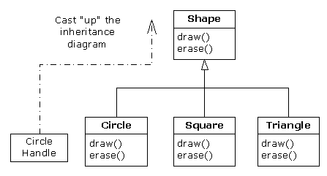
Позднее связывание
Shape s = new Circle();

Slide 70
Полиморфизм интерфейсов
Интерфейсы описывают методы, которые должны быть реализованы в классе, и типы параметров, которые должен получать и возвращать каждый член класса, но не содержат определенной реализации методов, оставляя это реализующему интерфейс классу.
Интерфейсы находятся вне иерархии наследования классов, поэтому они исключают определение метода или набора методов из иерархии наследования.

Slide 71
Пример
class C extends B { void m1(B c) { System.out.print("C"); } } class D { public static void main(String[] args) { A c1 = new C(); c1.m1(new B()); } }
class A { void m1(A a) { System.out.print("A"); } } class B extends A { void m1(B b) { System.out.print("B"); } }

Slide 72
Интерфейс
Интерфейс - это отделение интерфеса класса от его реализации.
Мы можем разделить интерфейс класса на три части:
открытую (public) - видимую всем клиентам;
защищенную (protected) - видимую самому классу, его подклассам и друзьям (friends);
закрытую (private) - видимую только самому классу и его друзьям.

Slide 73
Интерфейс
В отличие от C++, Java не позволяет наследовать больше одного класса. В качестве альтернативы множественному наследованию существуют интерфейсы. Каждый класс в Java может реализовать любой набор интерфейсов. Порождать объе
кты от интерфейсов в Java нельзя.
public interface Drawable extends Colorable, Resizable { }

Slide 74
Интерфейсы и переменные
public interface Directions
{
int RIGHT=1;
int LEFT=2;
int UP=3;
int DOWN=4;
}

Slide 75
Абстрактный класс
Абстрактный класс – это класс, экземпляр которого невозможно создать; этот класс может лишь служить базовым классом при наследовании.

Slide 76
Абстрактный класс
Нельзя объявлять абстрактные конструкторы или абстрактные статические методы.
Некоторые или все члены этого класса могут оставаться нереализованными, их реализацию должен обеспечить класс потомок.

Slide 77
Абстрактные методы
Абстрактным называется метод, который не имеет реализации в данном классе. После круглых скобок, где перечислены его аргументы, ставится не открывающая фигурная скобка, чтобы начать блок описания метода, а точка с запятой. То есть описание у абстрактноно метода отсутствует.
Перед именем метода указывается при этом модификатор abstract.

Slide 78
Полиморфизм при помощи абстрактных классов
Абстрактные классы поддерживают как наследование, так и возможности интерфейсов. При построении сложной иерархии, для обеспечения полиморфизма программисты часто вынуждены вводить методы в классы верхнего уровня при том, что эти методы ещё не определены

Slide 79
Реализация интерфейса
interface Sounding {
public String sound();
}
public class Cat implements Sounding
{
public String sound() {
return “Мяу”
}
}

Slide 80
Полиморфизм наследования
При наследовании класс получает все методы, свойства и события базового класса такими, какими они реализованы в базовом классе. При необходимости в наследуемых классах можно определять дополнительные члены или переопределять члены, доставшиеся от базового класса, чтобы реализовать их иначе. Наследуемый класс также может реализовывать интерфейсы.

Slide 81
Абстрактный класс - abstract
public abstract class animal(){
String getName() {
return name;
}
abstract void sound();
}

Slide 82
Полиморфизм методов
Способность классов поддерживать различные реализации методов с одинаковыми именами. Право выбора специфической версии метода предоставлено компилятору. Отдельным вариантом полиморфизма методов является полиморфизм методов с переменным числом аргументов

Slide 83
Перегрузка методов
Перегрузка методов (Overloading) — один из способов поддержки полиморфизма в Java.
class Cat {
void sound(String string)
void sound(int value)
}

Slide 84
Позднее связывание
Функции могут работать с объектом как с экземпляром класса-родителя, но если при этом объект на самом деле является экземпляром класса-потомка, то во время исполнения будет вызван метод, переопределенный в классе-потомке. Это называется поздним связыванием.

Slide 85
Полиморфизм через переопределение методов
Если перегруженные методы с одинаковыми именами находятся в одном классе, списки параметров должны отличаться. Но если метод подкласса совпадает с методом суперкласса (порождающего класса), то метод подкласса переопределяет метод суперкласса. Совпадать при этом должны и имена методов и типы входных и выходных параметров

Slide 86
Переопределени методов при наследовании Overreading
public class Cat extends Animal {
@Override
public String getType() {
return “Cat”;
}
}
Cat cat = new Cat();
cat.getName();
public class Animal {
public String getType() {
return “Animal”;
}
}
Animal animal = new Animal();
animal.getName();

Slide 87
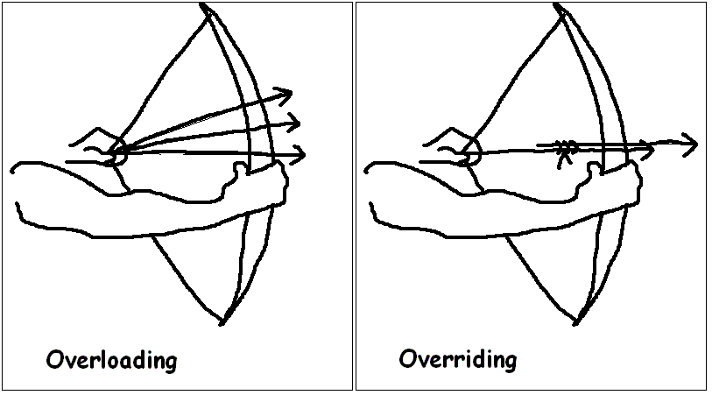
Пергрузка и переопределение

Slide 88
Полиморфизм через динамическое определение типов (RTTI)
Java позволяет узнать точный тип объекта, когда у вас есть ссылка только на базовый тип. Для этого в Java встроено безопасное преобразование типов (type-safe downcast). Cинтаксис безопасного преобразования типов:
Cat myCat = (Cat) myAnimal;
В случае ошибки выбрасывается исключение.

Slide 89
Полиморфизм представлений
Частичное решение проблемы полиморфизма представлений, в java решается с помощью "копирующих" конструкторов, создающие новый экземпляр коллекции из элементов существующего набора, быть может, отличающегося реализацией.

Slide 90
Статический метод класса
Статическим методом называется фрагмент программы, которому присвоено некоторое уникальное имя, и который по этому имени можно вызывать из остальных частей программы.
Math.cos()

Slide 91
Отличие статического и обычного метода класса
Статические методы отмечаются модификатором static.
В статическом методе нельзя использовать нестатические свойства и методы класса.
Статический метод можно вызвать без создания экземпляра класса (если он имеет модификатор доступа public)

